Slide 1
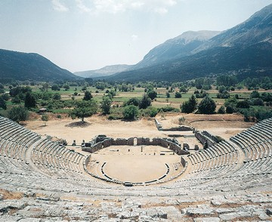
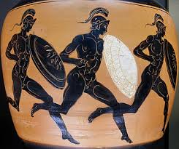
ΠΑΝΕΛΛΗΝΙΟΙ ΔΕΣΜΟΙ
σσ. 54-55

Slide 3
Η ενότητα των Ελλήνων
Οι Έλληνες από παλιά έζησαν χωρισμένοι.
Απλωμένοι σε έναν ευρύ γεωγραφικό χώρο δε συγκρότησαν ενιαίο κράτος με τη σημερινή έννοια του όρου.
Η επαφή, όμως, με τους άλλους λαούς τούς βοήθησε να αποκτήσουν σαφή ιδέα για την ενότητά τους.
Μιλούσαν όλοι, με κάποιες διαφορές φυσικά, την ίδια γλώσσα και λάτρευαν τους ίδιους θεούς.

Slide 5
Ήδη την εποχή αυτή επικρατεί και η ονομασία Έλληνες.
Οι αποστάσεις που τους χώριζαν, καθώς και οι δυσκολίες της ζωής σε διάφορους τόπους ενίσχυαν ένα αίσθημα νοσταλγίας.
Η ικανοποίηση του αισθήματος αυτού και η ιδέα ότι ανήκαν στον ίδιο λαό δημιούργησαν την ανάγκη συμμετοχής σε εκδηλώσεις πανελλήνιου χαρακτήρα.

Slide 6
Ολυμπιακοί αγώνες
Οι Ολυμπιακοί αγώνες ήταν η πιο μεγάλη συνάντηση των Ελλήνων.
Στους αγώνες αυτούς, που γίνονταν κάθε τέσσερα χρόνια, έπαιρναν μέρος μόνο Έλληνες.
Επίσημα άρχισαν να τελούνται το 776 π.Χ., έτος το οποίο αργότερα αποτέλεσε τη βάση για τη χρονολόγηση των γεγονότων.

Slide 18
Πριν από τους αγώνες, κήρυκες περιέτρεχαν την Ελλάδα και ανακοίνωναν την επικείμενη έναρξή τους.
Γινόταν εκεχειρία, σταματούσαν δηλαδή οι πόλεμοι και μπορούσαν έτσι οι αντιπροσωπείες από τις πόλεις να φθάσουν στην Ολυμπία χωρίς να διατρέξουν κανέναν κίνδυνο.
Ο αθλητής που νικούσε στεφανωνόταν με κλαδί αγριελιάς και κέρδιζε την αγάπη όλων, ενώ θριαμβευτική ήταν και η υποδοχή που του επιφύλασσε η πόλη του.

Slide 22
Η είσοδος γινόταν συνήθως πάνω σε άρμα, όχι από την πύλη, αλλά από ένα άνοιγμα του τείχους που το γκρέμιζαν συμβολικά, με την πεποίθηση ότι το κενό στο εξής θα το κάλυπτε ο ίδιος με την ανδρεία του.
Στη Σπάρτη μάλιστα ο ολυμπιονίκης αποκτούσε το προνόμιο να πολεμάει στη μάχη δίπλα στον βασιλιά.

Slide 23
Τα μαντεία
Σε όλες τις εποχές οι άνθρωποι αισθάνονταν την ανάγκη να προβλέψουν το μέλλον.
Την απάντηση σε αυτό το ερώτημα οι αρχαίοι την αναζητούσαν στα μαντεία.

Slide 25
Πιο ονομαστό μαντείο υπήρξε το μαντείο των Δελφών, το οποίο ήταν αφιερωμένο στον Απόλλωνα.
Ο θεός αυτός της μαντικής έδινε τους χρησμούς μέσω της ιέρειας Πυθίας.
Από τα λόγια της Πυθίας συντάσσονταν οι χρησμοί, οι οποίοι πολλές φορές είχαν αμφίσημο νόημα.

Slide 26
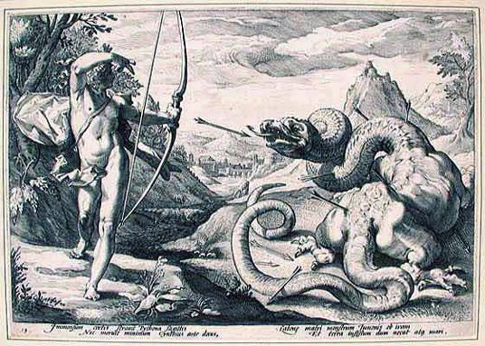

Slide 28
Οι απαντήσεις συνάγονταν με πλάγιο (μεταφορικό) τρόπο, γι’ αυτό και ο Απόλλωνας ονομαζόταν Λοξίας.
Το μαντείο απέκτησε μεγάλη φήμη.
Βασιλείς από την Αίγυπτο και τη Λυδία, μάλιστα, είχαν ζητήσει τη βοήθειά του.

Slide 29
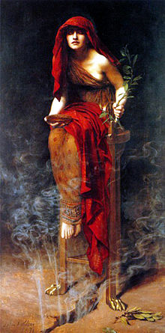
Ήξεις αφήξεις
ουκ εν πολέμω θνήξεις
Ήξεις αφήξεις ουκ
εν πολέμω θνήξεις

Slide 32
Αμφικτιονίες
Οι πόλεις που βρίσκονταν γύρω από ένα ιερό συγκροτούσαν ενώσεις, με σκοπό να ρυθμίζουν θέματα που σχετίζονταν με τη λειτουργία και την ασφάλειά του.
Οι ενώσεις αυτές ονομάζονταν αμφικτιονίες.
Η πιο γνωστή ήταν η αμφικτιονία των Δελφών.

Slide 33
Κάθε πόλη συμμετείχε στην ένωση με δύο αντιπροσώπους, οι οποίοι συνεδρίαζαν δύο φορές τον χρόνο.
Τα θέματα που συζητούσαν αφορούσαν όχι μόνο το ιερό, αλλά και εκδηλώσεις της κοινωνικής ζωής.

Slide 34
Μια απόφαση μάλιστα, όπως αυτή που έλεγε ότι η στέρηση νερού για οποιονδήποτε λόγο από μια πόλη αποτελεί πράξη ιεροσυλίας, θεωρείται και σήμερα ως πολύ προοδευτική.
Γενικά, οι αποφάσεις των αμφικτιονιών ήταν σεβαστές από όλους.

Slide 35
ΚΑΛΛΙΠΑΤΕΙΡΑ
Κάποτε, λένε, μια ηλικιωμένη γυναίκα πήγε στην Ολυμπία, μπήκε στο στάδιο, στάθηκε σε μια γωνιά και παρατηρούσε τους αθλητές που αγωνίζονταν. Όταν όμως την είδαν οι Ελλανοδίκες, της έκαναν παρατηρήσεις, γιατί τόλμησε να μπει στο στάδιο. Εκείνη τότε απάντησε: Σε ποια άλλη γυναίκα ο θεός, που λατρεύεται εδώ, έδωσε τέτοια ευκαιρία να καυχιέται πως έχει πατέρα, τρία αδέλφια ολυμπιονίκες και τώρα τον γιο της έτοιμο να αγωνιστεί;

Slide 36
ΟΙ ΧΡΗΣΜΟΙ ΤΟΥ ΜΑΝΤΕΙΟΥ
Οι ερωτώντες διατύπωναν την ερώτηση γραπτά ή προφορικά... Η Πυθία, αθέατη απ' όλους, υπνωτισμένη από το μάσημα των φύλλων δάφνης, τα λιβάνια και τους καπνούς, έδινε την απάντηση με λέξεις ασυνάρτητες, κραυγές ακατάληπτες... Η απάντηση ήταν σκοτεινή και διφορούμενη, την οποία όμως οι πιστοί ερμήνευαν με τον τρόπο που τους άρεσε και μόνο αν το μέλλον ερχόταν αντίθετο, έβλεπε κανείς τη σωστή ερμηνεία. Έτσι δικαιολογείται το επίθετο του Απόλλωνα, Λοξίας.

Slide 37
Ένα από τα γνωστότερα παραδείγματα αμφίβολου χρησμού είναι η απάντηση του μαντείου στον βασιλιά των Λυδών Κροίσο. Είχε ρωτήσει αν θα κέρδιζε πολεμώντας με τους Πέρσες. Ανάμεσα στα δύο βασίλεια ήταν το ποτάμι Άλυς. Το μαντείο απάντησε: Αν ο Κροίσος διαβεί τον Άλυ, θα καταστρέψει ένα μεγάλο κράτος. Ο Κροίσος ερμήνευσε τον χρησμό όπως του άρεσε, έκαμε τον πόλεμο, αλλά νικήθηκε. Τότε όλοι κατάλαβαν ότι το μαντείο εννοούσε ότι ο Κροίσος περνώντας τον Άλυ, δηλαδή κηρύσσοντας τον πόλεμο κατά των Περσών, θα καταστρέψει το δικό του κράτος.

